Slide 1

Réunion des formateurs-relais Sudoc
– Juin 2025

Slide 2
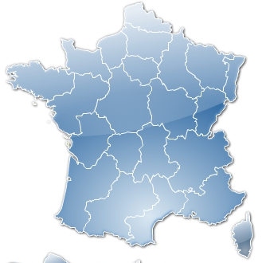
Bilan – Octobre 2024 à Mars 2025
Arras
22 sessions INIT-FR prévues
19 sessions effectuées
1 déloc prévue et effectuée
Total stagiaires : 135
36 internes
99 externes
66 établissements différents
Nancy (D)
Paris x4
Strasbourg
Rennes
Dijon
Bordeaux
Lyon
Toulouse
Aix
Notes:
3 annulations : Toulouse, Rennes et Bordeaux
2022 = 27 sessions (94,5 jours) pour 203 stagiaires formés (+ 1 session déploiement pour 4 stagiaires)
2023 = 25 sessions (87,5 jours), pour 196 stagiaires formés (+1 session déploiement à l’INSP pour 6 stagiaires)
2024 = 20 sessions (70 jours) pour 141 stagiaires formés (+2 sessions délocalisées pour 16 stagiaires)

Slide 3
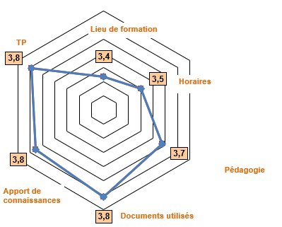
Appréciations des stagiaires
Notes:
Par rapport à l’année dernière :
Lieu de formation : 3,5
Horaires : 3,5
Pédagogie : 3,7
Documents : 3,8
Apport de connaissances : 3,7
TP : 3,7

Slide 4
Bilans stagiaires –
Les plus 167 réponses | Les moins 66 réponses | Suggestions 63 réponses
Compétences/pédagogie des formateurs (51) Disponibilité, pédagogie, écoute | Densité de la formation / rythme trop soutenu (21) | Durée du stage / programme (15) 4 jours 5 jours avec horaires plus légers
Travaux pratiques (32) Approche concrète – Fonctionnalités WinIBW | Locaux et logistique (16) Wifi, repas, écrans… | Documentation et supports, contenus (14) Passer au MOOC. Donner accès à des exercices en ligne (module post-formation). Mémo des zones obligatoires. Clé USB et/ou PDF en plus du papier…
Complétude de la formation (29) Apports théoriques | Durée du stage (4) Trop long / trop tard le soir / Scission en deux sessions | Logistique (10) Connexions réseau, froid, propreté, signalétique, écrans, tramway à modifier
Rythme et équilibre général (20) Alternance théorie/pratique | Impasses sur certaines points / pédagogie (2) | TP / Mise en pratique (6) Mise en situation avec vrais documents, davantage de TP
Echanges et ambiance (17) Petit groupe, échanges de pratiques | Hétérogénéité du groupe / niveaux inadaptés / problèmes de prérequis (1) | Accompagnement (4) Gestion des prérequis. Faire des groupes par niveaux. Rester sur l’essentiel. Diaporama moins monotone
Qualité documentation / supports papier (16) | Manque de TP / trop de théorie (1)
 | Support à améliorer (1)

Slide 5
Bilan formateur
 | Sur 23 sessions
Prérequis | Acquis : 11 Un à deux stagiaires avec lacunes : 8 Inégal : 4
Logistique | Problème salle (6), supports non reçus (3), problème technique (2)
Participation des stagiaires | Bonne : 19 Timide ou inégale : 4
Séquences (plus) difficiles | Autorités (4) Thèses (3) Etats de collection (3) Doc élec (3) Catalogage ressources continues (2) Recherche (2) TP avec fac-similé (1) TP Catalogue d’exposition (1)
Notes:
Prérequis : ce sont les prérequis Unimarc qui font défaut,
Prérequis ISBD inutile désormais ?
Logistique :
Problème salle (Arras= sanitaire, / Bordeaux = pas d’eau / Nancy = chauffage / Dijon = chauffage / CNAM = chauffage / BSG = peu ergonomique
3 problèmes de livraison : Lyon, Bordeaux, et Paris BSG /
Problème technique : Aix
Les séquences jugées difficiles .
Autorités : Aix, Dijon, Arras, Nancy
Etats de collection : CNAM + BSG
RC : Lyon
thèses : BSG, Dijon,;
recherche trop long : CNAM

Slide 6
Bilan – Automne 2024
Bilan : vos retours d’expérience

Slide 7
Organisation
Remplacement des supports imprimés par des clés USB ?
Test à réaliser avant décision finale
Salles : vigilance renforcée sur les salles et la logistique des FR délocalisées.
Nouvelle URL pour le formulaire d’évaluation :
- liens vers le nouveau formulaire depuis « bureau » du formateur-relais : A jour
https://documentation.abes.fr/sudoc/doc/Formateur_relais/bureau_FR.html
- Procédure « Installation salle de formation » : A jour
https://documentation.abes.fr/sudoc/doc/Formateur_relais/procedure_installation_salle_de_formation.pdf
- raccourci sur le bureau des stagiaires : A FAIRE PAR CHAQUE FORMATEUR
L’URL du nouveau formulaire est celle-ci : https://forms.office.com/e/TL3yfbEibQ

Slide 8
Infos générales (lundi 16 juin 14h-15h)
Suite de l’expérimentation « Indexation Rameau assistée par l’IA »
  L’expérimentation a été validée par la Direction de l’Abes : cela devient un projet.
  Les contours du service se précisent :
  le service proposé sera un « Service d’indexation Sujet assistée par l’IA » :
  - sera étendu à FMeSH,
  - sera étendu à l’indexation chronologique,
  - sera étendu à l’indexation géographique,
  - sera étendu à l’indexation avec des chaînes construites (sujet 1**sujet2)
  - sera étendu à l’indexation automatique (sans arbitrage humain)
  le service proposé prendra la forme d’un webservice, en plus du script WinIBW.
  Ainsi, le public destinataire pourrait être plus vaste :
  - d’autres applications Abes : Star, Calames
  - au-delà : systèmes de gestion de bibliothèque, bibliothèques numériques, archives institutionnelles des publications scientifiques, SI d’éditeur, etc.
  - le futur SGM de l’Abes

Slide 9
Infos générales (lundi 16 juin 14h-15h)
La refonte de l’outil d’assistance
  Outil retenu : JSM (Atlassian)
  Recueil des besoins : OK (2 focus group)
  Innovation : outil soumis à authentification (renater)
  - sécurité
  - historique des tickets
  Mise en production prévue : début juillet

Slide 10
Infos générales (lundi 16 juin 14h-15h)
La refonte de l’outil d’assistance
J’ai besoin d’aide pour trouver un document, un auteur, une thèse, un établissement
J’ai une question concernant l’acquisition de documentation électronique
Je signale un incident sur un outil ou une application
J’ai besoin
de réutiliser des données des outils de l’Abes
J’ai besoin
que l’Abes intervienne sur des données ou sur mes paramétrages
J’ai une question d’ordre administratif
J’utilise GALA (accès réservé à l’Abes)
Je suggère une évolution, un nouveau service

Slide 11
Infos générales (lundi 16 juin 15h-16h)
Projet Réinformatisation
Comment envisager un dispositif de formation-relais dans ce contexte ?
(voir la présentation)

Slide 12
Point d’information sur le futur système de gestion des métadonnées Abes
Réunion des formateurs-relais Sudoc
Lundi 16 juin 2025

Slide 13
Contexte : principes et objectifs
Passage d'un paradigme de production à l'unité à une production / circulation massives de données
Mutualisation et économies d’échelle nationales (→ rôles de centralisation, d’accompagnement de réseaux et de développements informatiques portés par l’Abes)
Respect du principe de subsidiarité : pas de double emploi entre fonctionnalités centrales et locales, compatibilité avec une diversité de systèmes en établissements
Ouverture du système, politique full API pour favoriser l’autonomie des établissements (notamment : remontées d'exemplaires SGB >> SI Abes)
Transition progressive vers les modèles entités/relations
Fluidification des circuits de valorisation de la documentation électronique, en s'appuyant sur une base de connaissance intégrée au système
Impératif de mise en production début 2028
Choix d’un outil du marché → certains paramètres (futur modèle de réseau, implémentation des modèles E/R…) dépendront de ce choix et de la communauté qui sera associée

Slide 14
Contexte : recueil des besoins
Abes Tours : entre 3 et 5 / an en 2019 et 2022-2024
Travaux menés en 2023 : préparation du projet d’établissement Abes 2024-2028
GT Expression des besoins et Sourcing (2024)
  Participation de représentants du GT Club utilisateurs SIGB : ACEF, AULE, CLUS, KohaLa
  Atelier JAbes 2024 (coanimé Abes – ADBU-SDSI)
Benchmark 2024-2025

Slide 15
Contexte : 1ère phase du projet Réinformatisation
Mise en place de l’équipe (nouvelle organisation Abes janvier 2025) et des instances de coopération et pilotage
  Trois membres extérieurs du GT clubs utilisateurs épaulant l’équipe Abes
  1er Comité de pilotage réuni le 16 mai 2025
Poursuite du benchmark, rencontres avec l’ADBU, CollEx-Persée Cartographie, CTLes
Webinaire ADBU sur les nouveaux services souhaités dans le futur système : ERM / résolveur de liens / index central / PEB-FDD
Rédaction documents du marché : mai-août 2025

Slide 16
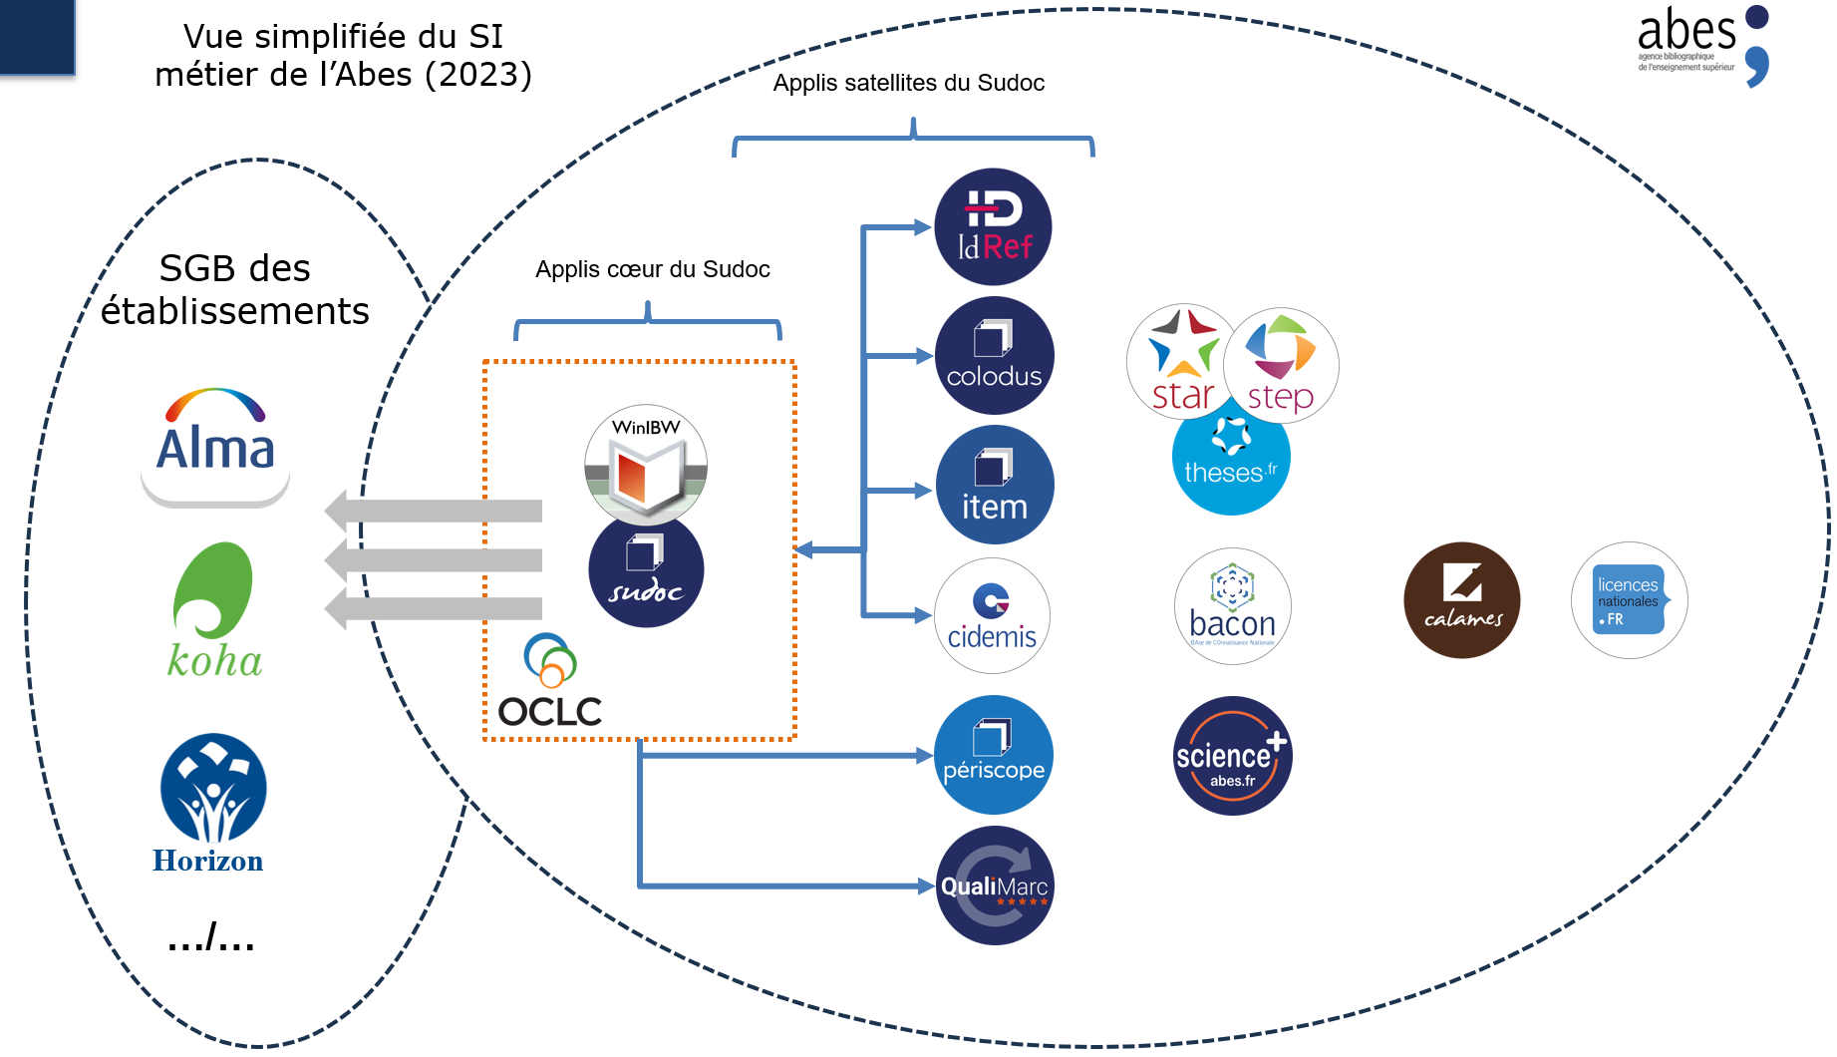
Le périmètre du futur SGM Abes par rapport à l’existant
Le Sudoc et ses applications satellites (IdRef, Colodus, ITEM, Qualimarc…)
La base de connaissance nationale BACON
Pour la galaxie des thèses de doctorat : flux à repenser pour les références bibliographiques : quelles connexions avec le logiciel de gestion du dépôt des sujets et thèses de doctorat
Pour Calames, science+ : sources externes alimentant l’outil de découverte national ?

Slide 17
Calendrier prévisionnel du projet
2025
Instruction préalable des dossiers, définition des services, publication du marché, négociation
Fin 2027
Mise en production de la brique centrale du système, migration des données Sudoc et BACON
Début 2026
Attribution du marché
Démarrage de l’implémentation, paramétrages, tests
Lancement de la consultation : septembre, 1er cycle de négociation :
fin 2025
Lancement des GT thématiques : migration, production des données, nouveaux flux, interface publique
Formation des producteurs du Sudoc, bascule de la production et des flux

Slide 18
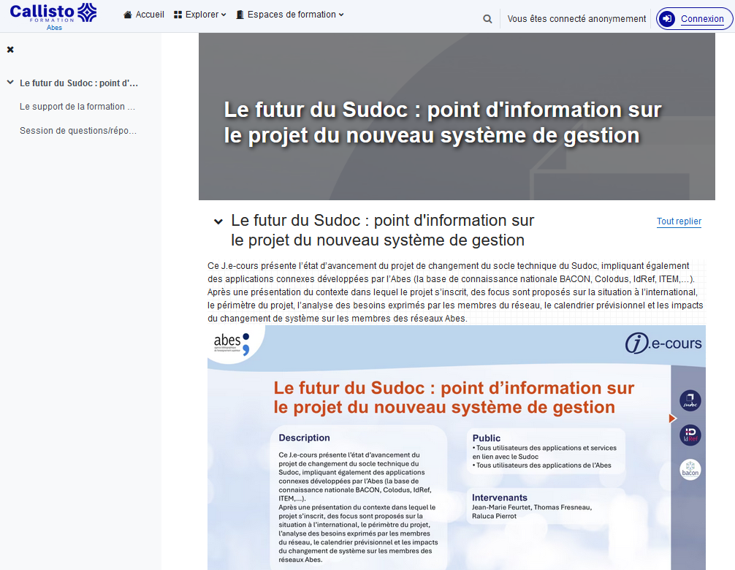

Slide 19
Questions sur le J.e-cours « Futur du Sudoc » : accompagnement des réseaux
Participation des réseaux au projet
  Trois représentants issus du GT Clubs dans les instances de pilotage de la 1ère phase du projet (François-Xavier Boffy, Sonia Bouis, Alexandre Faure)
  A venir : appel à volontaires pour participer aux 4 GT thématiques début 2026
  Elargissement des sollicitations durant les phases de tests du nouveau système (2026-2027)
Quelle communication auprès des éditeurs de SGB ? Auprès des DSI ?
  Via leurs clients / via les clubs utilisateurs de SGB
  Documentation à venir pour l’accompagnement technique (appropriation des futures API)
Adaptation des activités de l’Abes durant sa réinformatisation
  Cf. CA 27/06/2024 :
    gel des évolutions des outils de signalement que le SGM intégrera
    travaux de traitement des données limités aux chantiers d’intérêt général conformes aux perspectives du PE 2024-2028
    limitation des nouveaux flux d’imports et d’exports aux obligations contractuelles d’achats de documentation électronique
    réorientation de l’investissement de l’Abes dans la normalisation en fonction du choix de nouveau système
    priorité à l’automatisation des procédures et à l’autonomisation progressive des établissements.
Quels dispositifs prévus pour former les réseaux ?
  Maintien des formations aux outils actuels en 2025-2026
  Effort significatif de formation au nouveau système à prévoir durant l’année 2027
  Phasages et modalités précises restant à instruire

Slide 20
Questions sur le J.e-cours « Futur du Sudoc » : production et migration de données
Maintien des flux et partenariats entre Abes et BnF : dérivations de notices (à terme conformes à LRM), ISSN France, CCFr, projets post-TB…
Des chantiers de nettoyage de données à prévoir dans les établissements (notamment données locales et d’exemplaires)
Possibilités de modifications de masse par les établissements : porteront d’abord sur leurs données locales, et d’abord via les services natifs du SGM
Fin des PPN comme bases du référencement public : mais maintien comme numéros internes d’un précédent système, et mise à disposition de web services dédiés aux PPN pour faciliter la transition
  Vers un système d’identification pérenne (p.ex. ARK ?) : étude spécifique prévue à l’automne 2025
Tous les établissements du réseau Sudoc devront avoir été migrés à l’ouverture du SGM (début 2028)
  Période d’indisponibilité du Sudoc : époque et durée à anticiper, et restant à définir

Slide 21
Questions sur le J.e-cours « Futur du Sudoc » : nouveaux services et autres questions
Fin des transferts réguliers au-delà de 2027 → adoption généralisée de protocoles d’échanges standards (OAI-PMH, SRU…)
  Enquête prochainement auprès des établissements dont les SGB pourraient ne pas être adaptés à ces nouveaux WS
Identification via Renater (dont recours au comptes CRU) + possibilité de création de comptes internes à la marge
PEB/FDD : quand les choix d’évolutions seront-ils arrêtés ?
  Dès que le nouveau système sera choisi, en 2026
Arrêt du réseau Sudoc-PS actuel en 2025 → réseau PCPP thématiques
  Migration des états de collection et possibilités de signalement hors réseaux ESR et hors PCPP (thématiques) restant à définir courant 2026

Slide 22
SGM Abes : vers quels dispositifs de formation ?
Vos suggestions, idées, souhaits, projections... sur les modalités de formation au futur système :
  en amont du déploiement du système
    besoin de formations généralisées et massives dans tout le réseau courant 2027
    divers paramètres liés à l'identité du prestataire et de ses outils
  au long cours
    une fois le système mis en production
    en "rythme de croisière"
Echanges en séance :
  Formations dans les établissements par le prestataire ou par l’Abes / formateurs relais ?
  Formation WiniBW en 2026-2027 : plutôt non, ou alors seulement au dernier trimestre 2026 (sous réserve du calendrier de notification du marché SGM)
  Quelle articulation formateurs-relais et CRFCB ? Souhait de l’Abes de collaborer avec les CRFCB, notamment si l’on dispose d’un vivier de formateurs
  Formations en présentiel ou en distanciel ?
  Retour sur 2001 : en amont de la formation à WiniBW, les établissements avaient organisé des formations au format Unimarc
  Les formateurs-relais sont partants pour participer aux formations assurées par le prestataire et pour former ensuite les équipes dans les établissements
  Evolution des formations de la production à l’unité aux outils permettant d’analyser des données
  Opportunité de concevoir différemment les supports, y compris en regardant des vidéos en ligne

Slide 23
Evolution du support (lundi 16 juin, 16h-17h)
Modifications demandées : voir le tableau

Slide 24
Evolution du support (mardi 17 juin, 09h-12h)
La refonte du réseau Sudoc PS

Slide 25
Le réseau Sudoc-PS devient
un dispositif porté par des Plans de Conservation Partagée
des Périodiques
Des PCP disciplinaires :
Coordonnés et financés par le ministère de l'Education et de l'Enseignement Supérieur, ces Plans thématiques auront vocation à intégrer des collections de niveau académique et seront pilotés par des bibliothèques de l’enseignement supérieur.
Des PCP régionaux :
Coordonnés et financés par le ministère de la Culture, ces Plans seront pilotés par les structures relevant du ministère de la Culture et ont vocation à intégrer des titres patrimoniaux ou locaux.
Qu'ils soient thématiques ou régionaux, les PCP pourront signaler des titres détenus par tous types de bibliothèques.
Le pilotage des PCP sera confié à un « Pilote PCP », formé par l’Abes
Dans les établissements Sudoc :
- le catalogage sera assuré par le Pilote PCP ;
- le circuit ISSN des titres du PCP thématique sera suivi par le Correspondant Catalogage dans Cidemis ;
- le dédoublonnage des titres du PCP sera effectué par le dédoublonneur local

Slide 26
Evolution du support (mardi 17 juin, 09h-12h)
La refonte du réseau Sudoc PS
Proposition de mise à jour de la séquence : voir les 5 diapos suivantes

Slide 27

Partie 1. Circuits spécifiques et consignes de catalogage
Les ressources continues

Slide 28
Le signalement national des RC
2025-2026 : période de transition
2026
Signalement national exhaustif,
coordonné par un ensemble de « Centres du Réseau Sudoc-PS »
(dits les « CR »)
Signalement national sélectif,
centré sur :
- des ressources patrimoniales
(pour les bibliothèques de lecture publique)
- des ressources intéressant la recherche
(pour les bibliothèques de l’ESR)
coordonné par un réseau de Correspondants

Slide 29
Le signalement des RC dans l’ESR
Titres de périodiques appartenant à un PCP thématique
  Catalogage dans le Sudoc sous la responsabilité d’un « Pilote de PCP »
    Signalement des exemplaires dans le Sudoc via WinIBW ou Colodus
    Suivi du circuit ISSN dans Cidemis par le Correspondant Catalogage
    Dédoublonnage dans WinIBW par le dédoublonneur local
Titres de périodiques hors PCP thématique
  Catalogage dans le Sudoc laissé à l’appréciation de l’établissement
  Si signalement : par le catalogueur

Slide 30
Le signalement des RC dans l’ESR
Les données restent sous le contrôle d’une base centralisée et internationale, le registre de l’ISSN
  Identification univoque des publications en série :
    attribution de l’ISSN [ex : 0295-7353]
    et du titre-clé [ex : Sciences humaines (Paris)]
  Import des notices ISSN dans le Sudoc 2 fois par mois

Slide 31



Circuit de signalement
catalogue
registre
import
6
301 ou 830 ajoutées dans notice Sudoc (automatique)
3
Demande(s) par CIDEMIS
2
4
5
Contrôle les demandes de son réseau : vérification, validation, rejet
Contrôle les demandes : validation, refus
1
Création ou correction notice(s) Sudoc
Jusqu’en décembre 2025 :
Le responsable CR
À partir de 2026 :
Pilote PCP / Correspondant Catalogage
ISSN France ou CIEPS
(ISSN international)
Le catalogueur
Ce circuit est valable pour toutes les ressources continues, quel que soit le support (imprimé ou électronique)
Notes:
Rappel rapide des différents acteurs dans le circuit de signalement

